Slide 1
بسم الله الرحمن الرحيم
كُن ذا أثَر وأَسعِد تُسعَد ,, = )

Slide 2
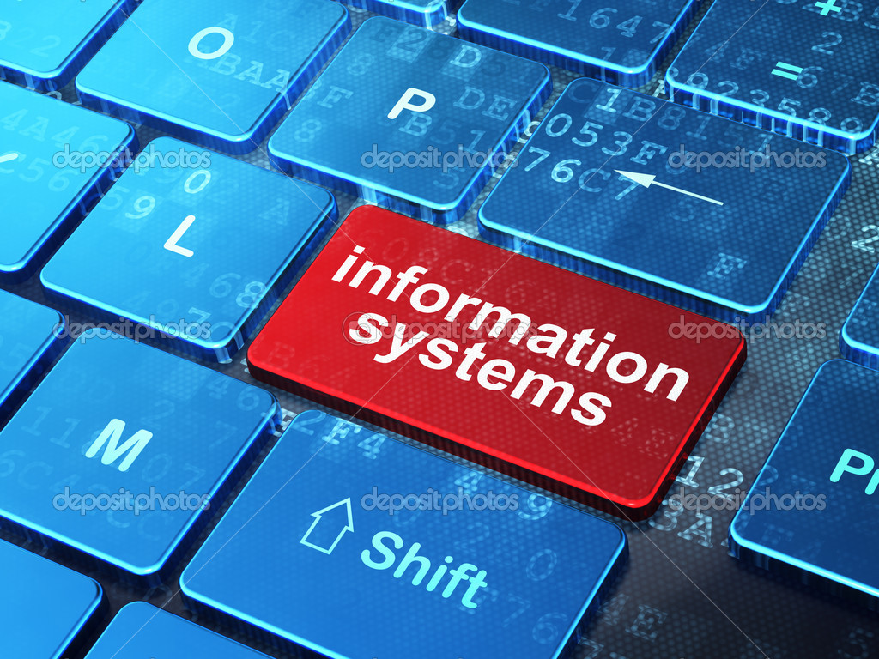
تقييم الكتاب + الفهرس

Slide 3
أسئلة في الدرس السابق

Slide 4
مراحل بناء وتطوير نظم المعلومات
التنفيذ
التخطيط
الدعم
التحليل
التصميم
رتبي المراحل ترتيباً صحيحاً ؟ +1/2

Slide 5
مراحل بناء وتطوير نظم المعلومات
التخطيط
التحليل
التصميم
التنفيذ
الدعم

Slide 6
باستخدام استراتيجية جكسو
قومي بقراءة مراحل بناء وتطوير نظم المعلومات من صـ 18،16 استعداداً للأسئلة ،،

Slide 7
أنواع نظم المعلومات : IS
MIS(MANAGEMENT INFORMATION SYSTEM)
DSS ((DECISION SUPPORT SYSTEM
ES ((EXPERT SYSTEM
DPS ((DATA PROCESSING SYSTEM
GIS ((GEOGRAPHIC INFORMATION SYSTEM
حولي الأنواع الخمسة الى اللغة العربية

Slide 8
أنواع نظم المعلومات : IS
MIS(نظم المعلومات الإدارية)
DSS ( نظم دعم القرار )
ES (الأنظمة الخبيرة )
DPS (نظم معالجة البيانات)
GIS (نظم المعلومات الجغرافية)
ماهو اذكى نوع من هذه الأنظمة ولماذا مع ذكر مثال ؟
#توقع #نشاط فردي #1/2 للإجابة المميزة

Slide 9
أنواع نظم المعلومات : IS
MIS(نظم المعلومات الإدارية)
DSS ( نظم دعم القرار )
ES (الأنظمة الخبيرة )
DPS (نظم معالجة البيانات)
GIS (نظم المعلومات الجغرافية)
الأنظمة الخبيرة : لأنها احدى تطبيقات الذكاء الإصطناعي
مثال : نظم التحكم الآلي في الطائرات .

Slide 10
أنواع نظم المعلومات : IS
MIS(نظم المعلومات الإدارية)
DSS ( نظم دعم القرار )
ES (الأنظمة الخبيرة )
DPS (نظم معالجة البيانات)
GIS (نظم المعلومات الجغرافية)
قومي بمقارنة بسيطة بين نظم المعلومات الجغرافية و نظم معالجة البيانات ؟ #استراتيجية التعليم التعاوني

Slide 11
DPS (نظم معالجة البيانات) :
تقوم على جمع البيانات التي تحتاجها المنظمة وتخزينها في سجلات ومعالجتها وفق إجراءات وقواعد محددة باستخدام
أجهزة وأدوات معينة ، ومن ثم
القيام باسترجاع المعلومات المطلوبة
وعرضها بالطريقة المناسبة.
من عيوبها : عدم مرونتها ؛
لأنها غير قادرة على إنتاج معلومات لم تكن في هيكلها الأساسي .
مثال: نظام المصروفات ، نظام المكتبات ، فواتير المبيعات .

Slide 12
GIS (نظم المعلومات الجغرافية) :
ويمكن في هذا النظام إدخال المعلومات الجغرافية :
( خرائط ، صور جوية ، تصوير فضائي )
وكذلك معلومات وصفية
( أسماء الأماكن ، جداول ) .
وتساعد هذه النظم في بناء تصور
عن الحالة المناخية والغطاء النباتي والجغرافي والسكاني ، مما يساعد متخذ القرار في تخطيط المدن والتوسع العمراني .

Slide 13
MIS(نظم المعلومات الإدارية) :
تقوم بتزويد الإداريين والعاملين في المنظمات بالمعلومات اللازمة للقيام بأعمالهم الإدارية المختلفة مثل : التخطيط والتنظيم والتوجيه والتوظيف والرقابة ، مما يساعد على إدارة المنظمة والعمل في بيئة تنافسية واضحة .
كما تقدم تقارير مختلفة لمستخدميها في
المنظمة منها تقارير دورية تصدر كل فترة معينة
( يوم – أسبوع – شهر-سنة).

Slide 14
DSS ( نظم دعم القرار ) :
يتم تحليل بيانات ومعلومات المنظمة لتفسير
ما يحدث داخل المنظمة ومحيطها وإعطاء توقعات وتنبؤات بمستقبل المنظمة وتقديم مقترحات تساعد إداري المنظمة على اتخاذ القرار المناسب .
تتنوع القرارات المتخذة ما بين القرارات المبرمجة
والتي يتم وضع إجراءات محددة لها وتكون تقليدية ومتكررة مثل : قرار حسم الغياب ، وتعيين المسؤولين . وقرارات غير محدده مثل قرار تخفيض الكلفة وتحديد سياسة الاستثمار .

Slide 15
ES (الأنظمة الخبيرة ) : من تطبيقات الذكاء الإصطناعي
عبارة عن نظام معلوماتي يحاكي خبرة الإنسان في مجال معين .
ويتم ذلك من خلال استخلاص خبرات وقدرات مجموعة من الخبراء في أحد المجالات الحيوية والنادرة ، ووضعها في برنامج سهل الاستخدام له قدرة عالية على التحليل والربط والاستنتاج مما يمكنه من حل المشكلات بشكل أسرع من الخبير البشري الذي تم استخلاص المعلومات منه .

Slide 16
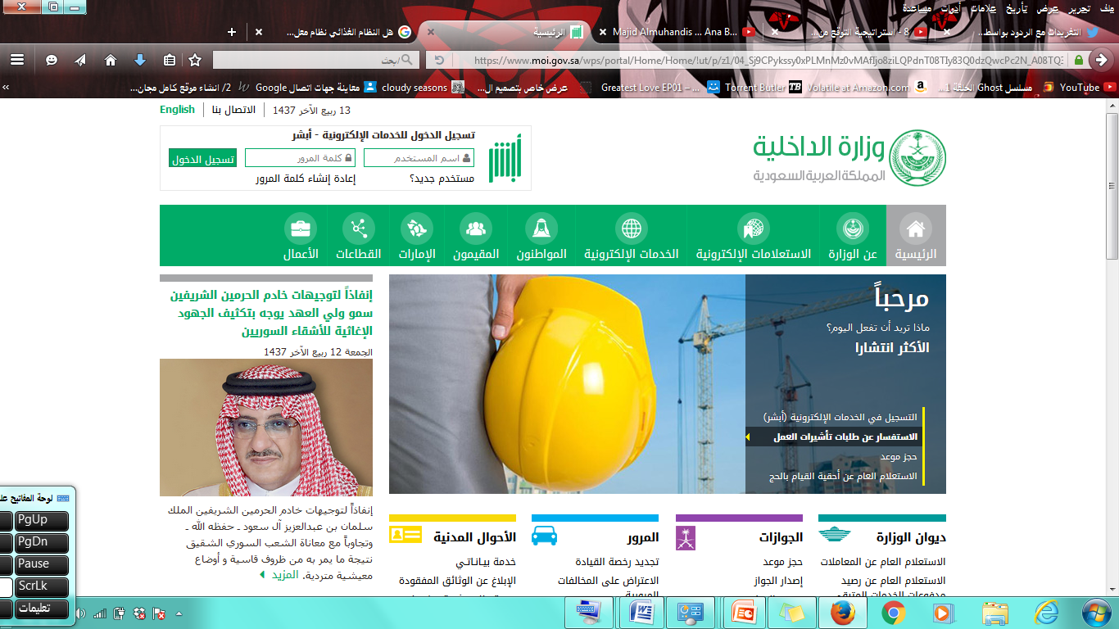
نماذج نظم المعلومات في القطاعات المختلفة: وزارة الداخلية
في كل منظمة من المنظمات التالية توقعي أنواع النظم المستخدمة فيها :

Slide 17
نماذج نظم المعلومات في القطاعات المختلفة: وزارة الداخلية
في كل منظمة من المنظمات التالية توقعي أنواع النظم المستخدمة فيها :
يستخدم نظام ساهر النظم الخبيرة ونظم المعلومات الجغرافية .
ونظام ابشر نظام معالجة البيانات
ونظم دعم القرار.

Slide 18
نماذج نظم المعلومات في القطاعات المختلفة: وزارة الداخلية
في كل منظمة من المنظمات التالية توقعي أنواع النظم المستخدمة فيها :
ماهي ابرز الخدمات الإليكترونية التي تقدمها قطاعات وزارة الداخلية ؟ #نشاط فردي

Slide 19
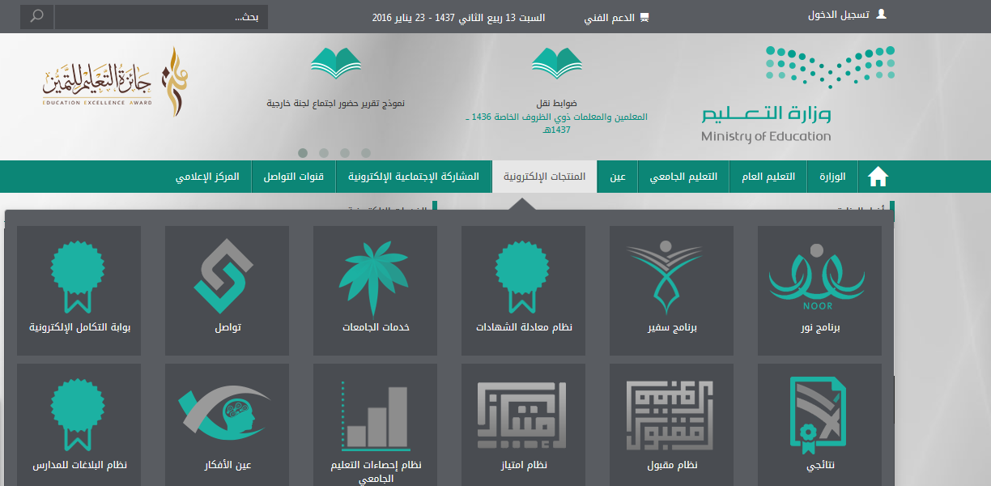
نماذج نظم المعلومات في القطاعات المختلفة: التعليم العام
في كل منظمة من المنظمات التالية توقعي أنواع النظم المستخدمة فيها :

Slide 20
نماذج نظم المعلومات في القطاعات المختلفة: التعليم العام
في كل منظمة من المنظمات التالية توقعي أنواع النظم المستخدمة فيها :
يستخدم نظام.
نظام معالجة البيانات
ونظام دعم القرار.

Slide 21
نماذج نظم المعلومات في القطاعات المختلفة: الشركات
في كل منظمة من المنظمات التالية توقعي أنواع النظم المستخدمة فيها :
# للمثقفات فقط sap الى ماذا يرمز؟ ( ساب )

Slide 22
نماذج نظم المعلومات في القطاعات المختلفة: الشركات
في كل منظمة من المنظمات التالية توقعي أنواع النظم المستخدمة فيها :
يعتبر نظام ساب من أغلى الأنظمة وتم انشاءه من قبل system applications and products شركة
وهي شركة متخصصة في انتاج البرمجيات
الإدارية
ويستخدم : نظام المعلومات الإدارية، معالجة البيانات
ونظام دعم القرار.

Slide 23
نماذج نظم المعلومات في القطاعات المختلفة: الشركات
في كل منظمة من المنظمات التالية توقعي أنواع النظم المستخدمة فيها :
من اهم تطبيقات نظام ساب :
نظام العمليات المالية.
نظام المصروفات.
نظام الصيانة وقطع الغيار.
نظام ادارة العملاء.
نظام الإمداد والتوريد.

Slide 24
نماذج نظم المعلومات في القطاعات المختلفة: التعليم العالي
في كل منظمة من المنظمات التالية توقعي أنواع النظم المستخدمة فيها :

Slide 25
نماذج نظم المعلومات في القطاعات المختلفة: التعليم العالي
في كل منظمة من المنظمات التالية توقعي أنواع النظم المستخدمة فيها :
يستخدم نظام جسور:
نظام معالجة البيانات
ونظام دعم القرار.

Slide 26
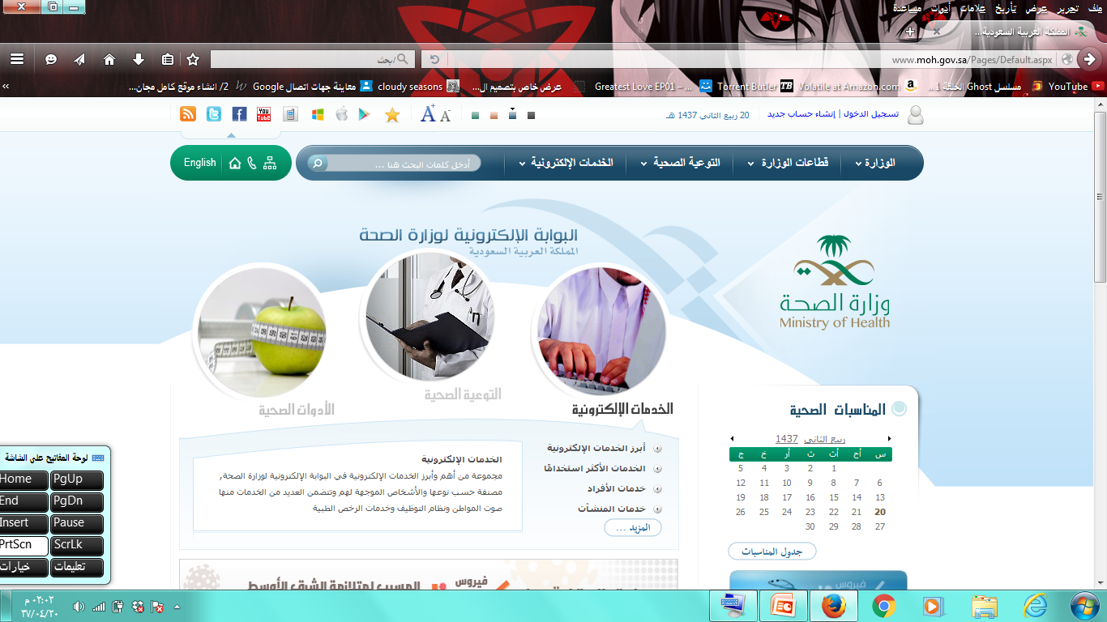
نماذج نظم المعلومات في القطاعات المختلفة: الصحة
في كل منظمة من المنظمات التالية توقعي أنواع النظم المستخدمة فيها :
تستخدم نظم المعلومات الصحية:
نظام معالجة البيانات
ونظام دعم القرار.

Slide 27
نماذج نظم المعلومات في القطاعات المختلفة: الصحة
في كل منظمة من المنظمات التالية توقعي أنواع النظم المستخدمة فيها :
عددي اهم الخدمات التي تقدمها نظم المعلومات الصحية للمرضى ؟ #فردي

Slide 28
نماذج نظم المعلومات في القطاعات المختلفة: البلديات والتخطيط العمراني:
تستخدم البلديات نظام..

Slide 29
نماذج نظم المعلومات في القطاعات المختلفة: البلديات والتخطيط العمراني:
تستخدم البلديات نظام.
نظام المعلومات الجغرافية .
ونظام معالجة البيانات.

Slide 30
نماذج نظم المعلومات في القطاعات المختلفة: البلديات والتخطيط العمراني:
عددي اهم الخدمات التي تقدمها نظم المعلومات في البلديات ؟

Slide 31
نماذج نظم المعلومات في القطاعات المختلفة: البلديات والتخطيط العمراني:
ادوات الرسم
ادوات القياس
التخطيط لمسار
العلامات المحفوظة
نتائج التعريف
تعليقات المستخدمين.

Slide 32
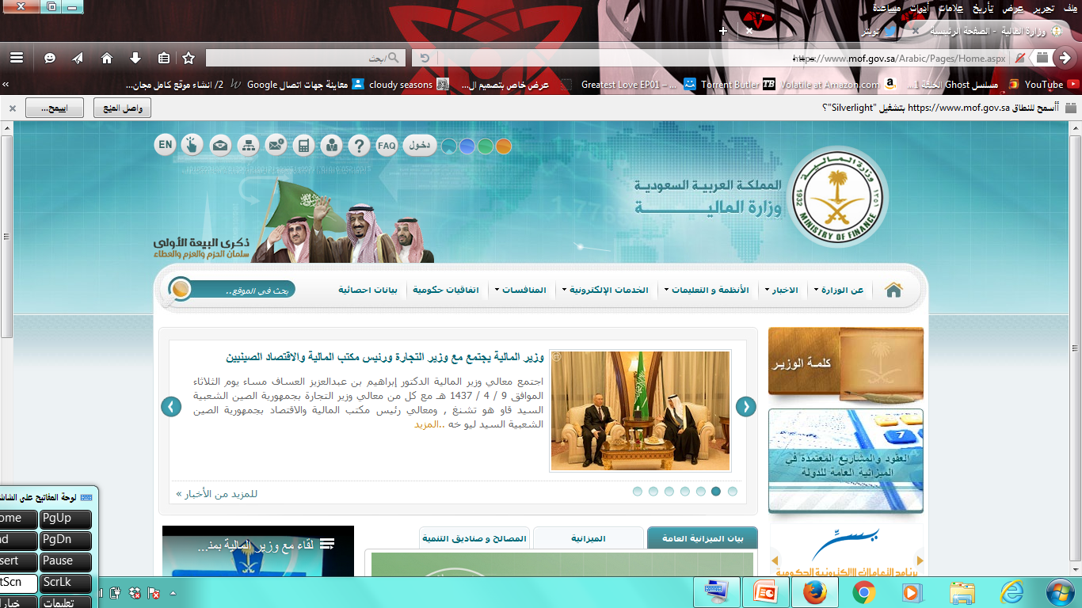
نماذج نظم المعلومات في القطاعات المختلفة: التعاملات المالية
في كل منظمة من المنظمات التالية توقعي أنواع النظم المستخدمة فيها :
# للمثقفات فقط
ماهو نظام (سداد)؟

Slide 33
نماذج نظم المعلومات في القطاعات المختلفة: التعاملات المالية
في كل منظمة من المنظمات التالية توقعي أنواع النظم المستخدمة فيها :
ماهو نظام (سداد)؟
هو نظام مركزي لعرض ودفع الفواتير والدفوعات الأخرى إليكترونياً عبر جميع القنوات المصرفية .
يستخدم نظام سداد نظم دعم القرار ونظم معالجة البيانات والنظم الخبيرة .

Slide 34
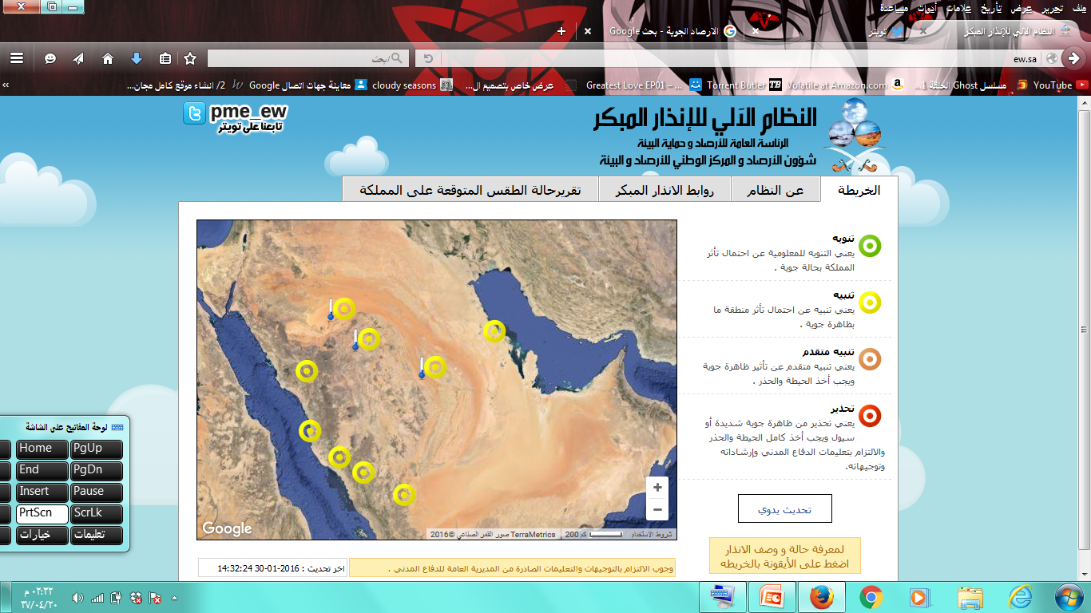
نماذج نظم المعلومات في القطاعات المختلفة: الأرصاد الجوية
في كل منظمة من المنظمات التالية توقعي أنواع النظم المستخدمة فيها :
يستخدم النظام الآلي للإنذار المبكر :
نظام المعلومات الجغرافية
ونظام دعم القرار.
ماهو الهدف من هذا النظام ؟
#نشاط فردي

Slide 35
اختبار الوحدة
طالبتي الجميلة قومي بفتح الكتاب صـ 34،33 وحل الأسئلة
الواجب رسم الخريطة الذهنية صـ 30

Slide 36
تم بحمد الله
أ/ آمال ناهس العتيبي ..

